Slide 1
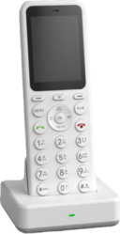
: powervoice 참조(http://www.kpvoice.com)
www.jcore.co.kr
JCORE : 회사 vision, 사업분야
네트워크 접속기술과 음성 영상 처리 기술을 기반으로 유선, 무선 및 Mobile 환경의 VoIP 통신 서비스를 제공하는 단말과 PTT 서버 공급
Technology 보유 기술
VoIP system 요소기술(HW 설계, Linux bootloader, kernel, SIP/IMS, GUI Engine, Hangul Automata, Audio Manager(AEC, Speech Codec))을 자체 개발하여 서비스하고 있음
Product 생산품
WiFi VoIP폰은 2009년부터 LG U+에게 200만대 정도 공급하여 서비스하고 있음.
Support 고객지원

Slide 2
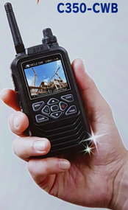
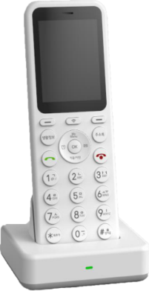

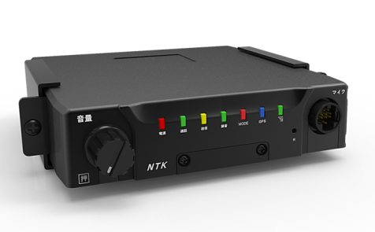
Core-J 회사 : vision, 사업분야
동작중인 사진으로 대체
PTT Mic포함한 그림
화면 동작되는 그림
네트워크 접속기술과 음성 영상 처리 기술을 기반으로 유선, 무선 및 Mobile 환경의 VoIP 통신 서비스를 제공하는 단말과 PTT 서버 공급

Slide 3

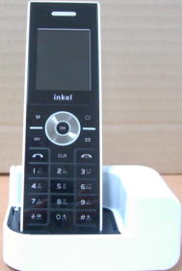
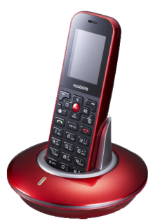
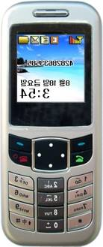
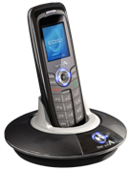
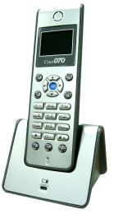
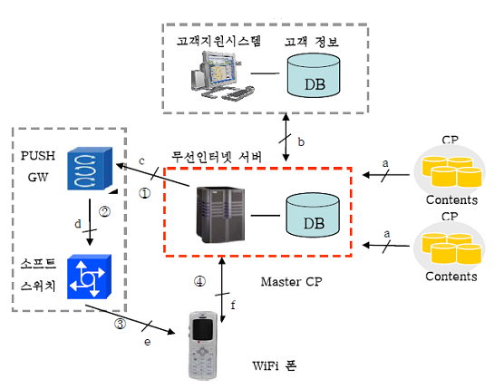
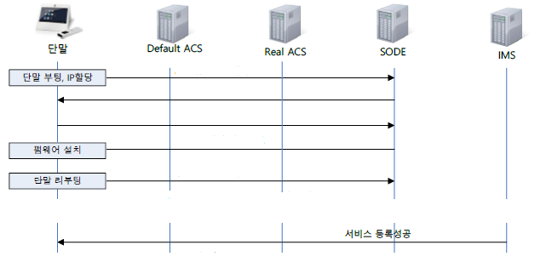
Product 생산품
WiFi VoIP폰은 LG U+에게 200만대 정도 공급하여 서비스하고 있으며, 유선 VoIP폰은 KT에 2019년부터 공급하고 있습니다.

Slide 4
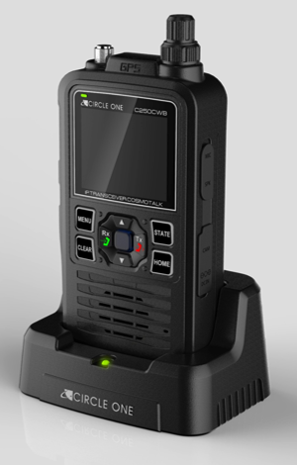
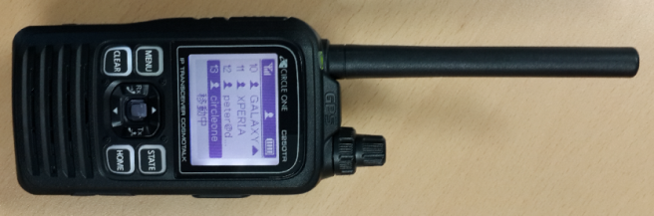
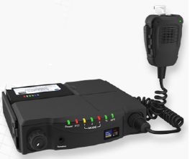
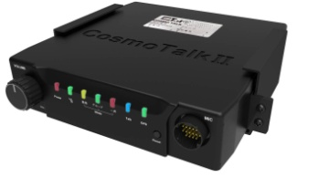

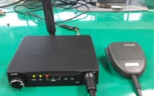
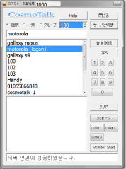







Product 생산품
  Total IP-PTT System (on service > 17,000 users)
  IP-PTT Terminal : Vehicle Model, Potable Model, SmartPhone App.
  Server : PTT VoIP Server
  Operator Terminal Software(PC)
  Features of IP-PTT Service
    Provide the legacy Push-to-talk service with minimum bandwidth.
    Not Voice But data communication
    Acquisition of Customer position by GPS information.
    Communication and control between trucks and remicon vehicles (meters,…)
PTT Mic포함한 그림
화면 동작되는 그림
Service Configuration
顧客
Operator Terminal
Vehicle
3/4G 基地局
PTT server
P.V server
Provisioning Server
IP-PTT Server
Firmware Upgrade Server
DoCoMo/Au Network server
Potable
SmartPhone App

Slide 5
Technology 보유 기술
VoIP system 요소기술(HW 설계, Linux bootloader, kernel, SIP/IMS, GUI Engine, Hangul Automata, Audio Manager(AEC, Speech Codec))을 자체 개발하여 서비스하고 있음
  WAP Internet Browser (i-herb)
  SMS, Banking, PC-Sync
  Google Phonebook Sync
  Phone book/Image/Sound uploading function
  G.711, G.729, G.711.1, AMR, AMR-WB Speech Codec
  AudioManager
JCORE
Source Code
  Mobile phone like GUI by NetCODEC’s own tool
  Korean, English (Patent : Korean character input)
  JCORE own SIP/IMS stack(Royalty free, Easy customizing)
  Interoperable SIP server
  NTT Communications[Sonus], SNOM, Notel Networks[Dacom], Samsung
  Networks, SK networks, Anta Systems, Xener Systems, Avaya, KT SSW,
  Samsung SSW, OnDo, Siemens, Asterisk, …
  Linux O.S : Bootloader, Driver
  System On Chip
      GDM5105(www.gctsemi.com) : W-LAN BB/DSP/RISC Integrated
      DSP : G.729/G.711/G.723.1 Voice CODEC, G.168 Echo Canceller
  General CPU : ARM926EJ(i.mx.233, others)
  WiFi Chip : Realtek/Atheros/TI
  RF On Board, Antenna Design
JCORE
HW Design
O.S Porting

Slide 6
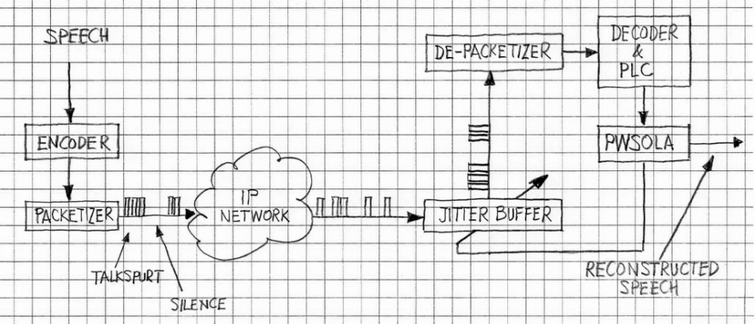
VoIP Sound Solution
App/SIP
Sendto(..)
AudioManager
Recvfrom(..)
RTP Queue Manager
CODEC/AEC
RTP Buff
Snd_PCM_Read
pcmBuff
Tx(RTP)
Rx(RTP)
ALSA lib.
Snd_PCM_Write
Network Driver
Audio Driver
HW
Audio HW
VoIP Speech System
MIC
SPK
Sound Solution Based on ALSA
Jitter Buffer: An Advanced Jitter Buffer Mechanism that has excellent portability in C code format regardless of development environment.
Echo Canceller: Acoustic Echo Canceller with excellent performance and locking capability in VoIP systems with larger delay and variation than Line Echo.
Sound Player: MIDI and Wave Player are available from 16KHz to 48KHz sound system

Slide 7
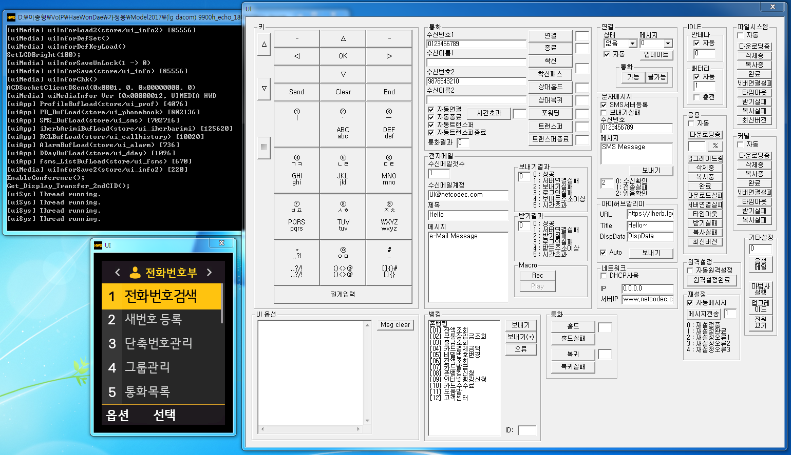
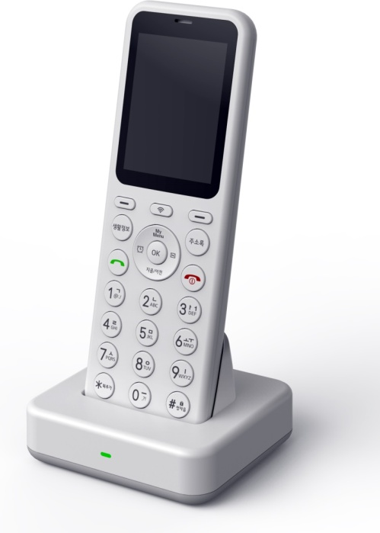
GUI solution
자체 개발한 GUI Engine Library로 Visual Studio에서 GUI를 실시간으로 디버깅하여 개발한 후 시스템 개발환경(예: Linux)에서 동작환경을 WINDOWS에서 Target으로 변경하여 빌드함으로써 동작됩니다.
전화번호부 화면 사진

